Slide 1
Дирекция по ремонту железнодорожного оборудования. Вагонно ремонтный цех
Проект А3: «Снижение количества выбракованных осей колесных пар».
ТОО «Богатырь Комир»
г. Экибастуз 2021год

Slide 2
Тема проекта: Снижение количества выбракованных осей колесных пар
Менеджер проекта:
Жасуланов Р.Ж
Инициатор:
Жасуланов Р.Ж
Команда проекта:Тутарев В.С. Бексаутова М.Х. Калдыбаев С.А.

Slide 3
Бизнес случай:
При эксплуатации вагонов происходит обрыв головок болтов М20 в месте торцевого крепления подшипников на шейке оси КП.
Текущее состояние:
Количество забракованных осей КП по причине излома болта М20-6 шт
Целевое состояние:
Количество забракованных осей КП по причине излома болта – 0 шт

Slide 4
Корневые причины :
Действие горизонтальных сил, вызывающих пластическую деформацию резьбы и обрыв стержня болта М20, наличие внутренних металлургических дефектов в болтах. В следствие чего ось КП бракуется и утилизируется.

Slide 5
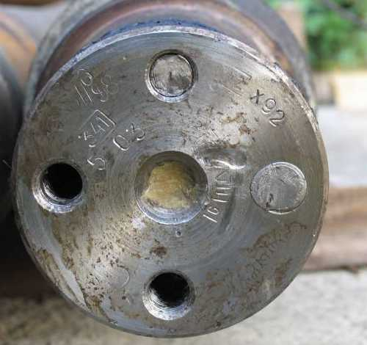
Обрыв двух головок болтов М20 в месте торцевого крепления подшипника на шейке оси КП.
Ось подлежит утилизации

Slide 6
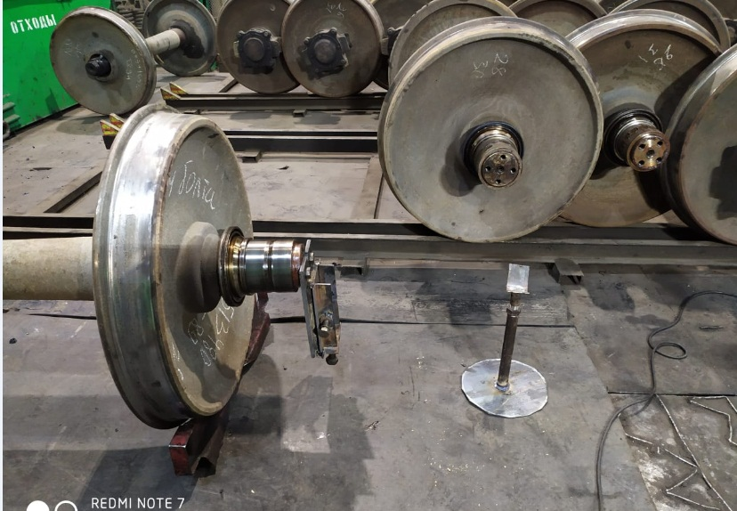
Выработанные решения:
Изготовить приспособление для фиксации и центровки сверлильной установки

Slide 7
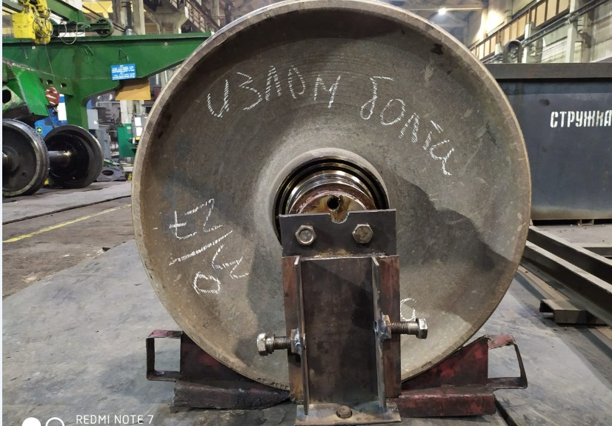
Направляюще удерживающие приспособление фиксируется в свободные болтовые отверстия на торце оси КП

Slide 8
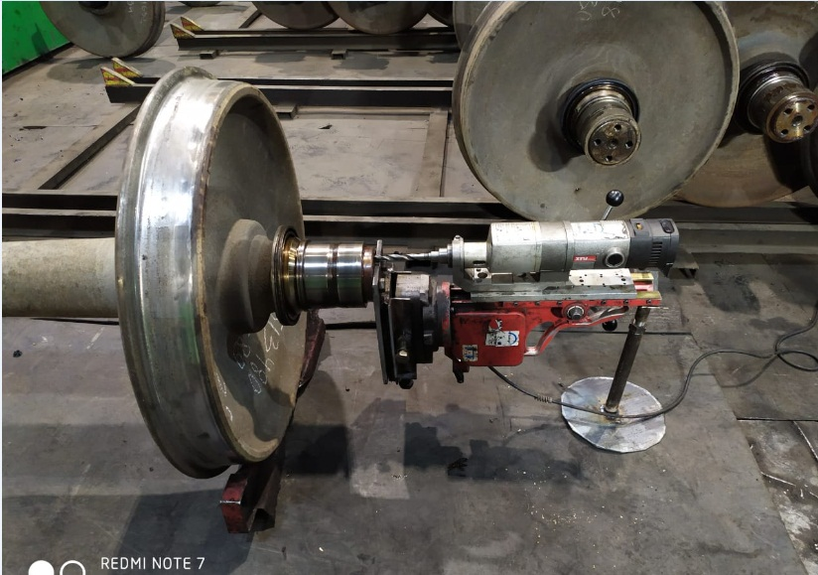
Сверлильный станок закреплен от центрован центр обломившейся резьбы накернен.

Slide 9
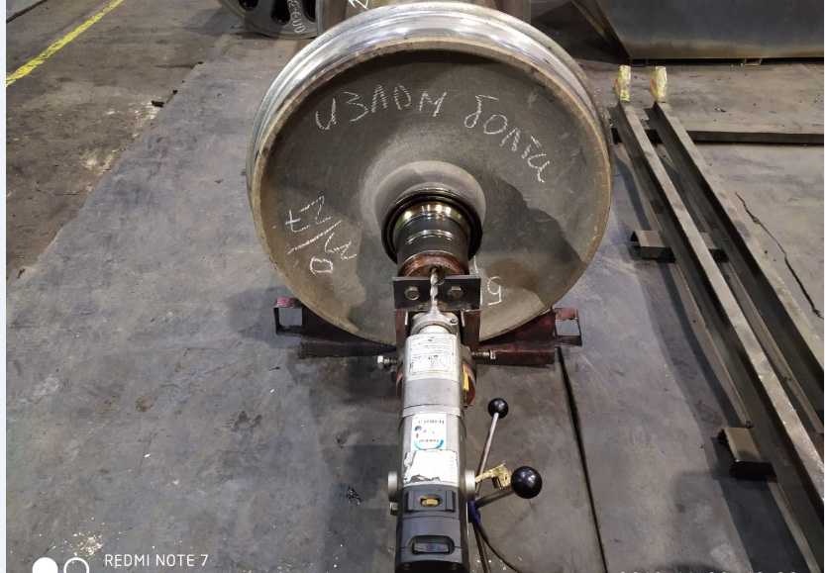
Производиться высверливание

Slide 10
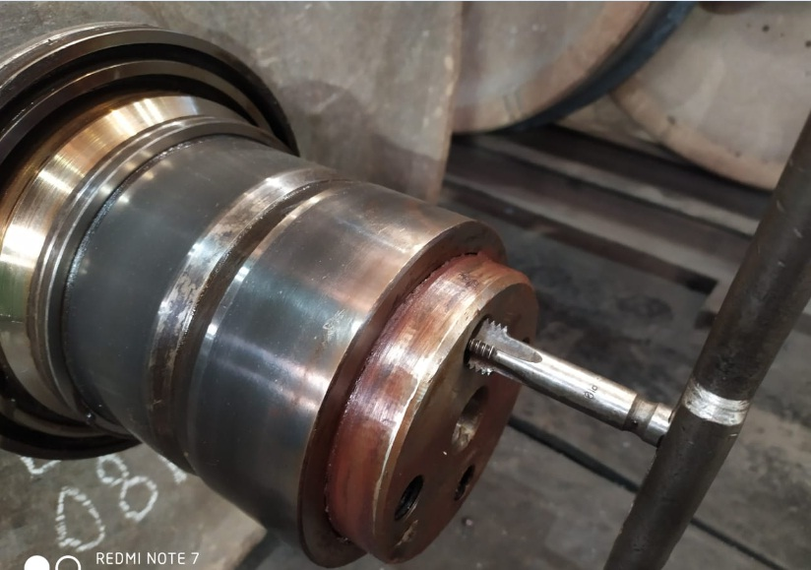
В рассверленном и очищенном отверстие прогоняется резьба металлорежущим инструментом (метчик) М20 №1 .

Slide 11
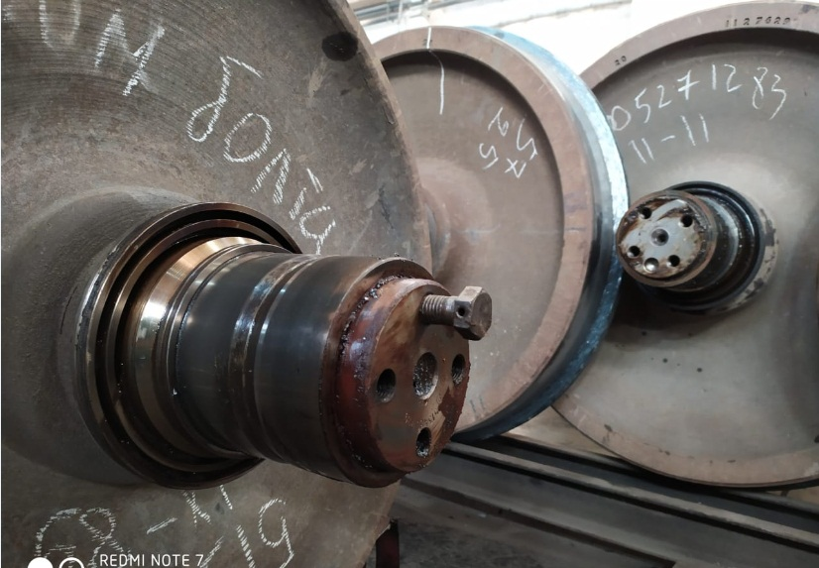
В рассверленном и очищенном отверстие контрольно прогоняется резьба болтом М20.

Slide 12
Результат
За 2020 год было восстановлено 6 осей КП с причиной обрыва головок болтов М20
После внедрения проекта и его отслеживания был снижен закуп новых осей КП на 6 единиц на 2021 год.
Экономический эффект от внедрения данного предложения составит 1 931 534 тг. расчет прилагается.

Slide 13
